Slide 1
ACADEMIA 2014 STAGE DU 12 AU 16 MAI – DIJON LUTTE CONTRE LE DECROCHAGE SCOLAIRE : "YES WE MUST, YES WE WILL"
Catherine Bechet
Anne Lepage

Slide 2
Centre d’Information et d’Orientation (CIO)
CIO
Lieu d’écoute, d’information et de conseil, ouvert à toute personne en recherche d’aide pour construire son parcours scolaire et professionnel (majoritairement des jeunes de 11 à 26 ans)
Avec ou sans RDV

Slide 3
Centre d’Information et d’Orientation (CIO)
CIO
Le personnel :
Un directeur
Des Conseillers d’Orientation Psychologues (COP)
Du personnel administratif
Les agents sont soumis au code de déontologie

Slide 4
Centre d’Information et d’Orientation (CIO)
CIO
Sur place :
Un accès libre à la documentation de l’ONISEP (info nationale et régionale sur les métiers et les formations) et aux multimédia
Une consultation documentaire assistée
Des logiciels d’aide à l’orientation
Un entretien de conseil avec un COP

Slide 5
Centre d’Information et d’Orientation (CIO)
CIO
Les priorités :
Répondre aux besoins éducatifs des élèves
Lutter contre le décrochage scolaire (prérogative nationale) et les sorties sans diplôme
Favoriser un meilleur accès des élèves des milieux socialement défavorisés à des parcours de réussite et d’excellence
Mieux connaître les pratiques d’information des 15-30 ans.

Slide 6
Centre d’Information et d’Orientation (CIO)
CIO

Slide 7
Le système scolaire français
Structure
N.B. : Obligation scolaire jusque 16 ans.

Slide 8
Le système scolaire français
Etablissements
Visite d’établissements scolaires (collège, lycée, université), afin de :
cerner le système éducatif français
identifier les démarches proposées par chacun en matière de décrochage et d’accrochage scolaire.

Slide 9
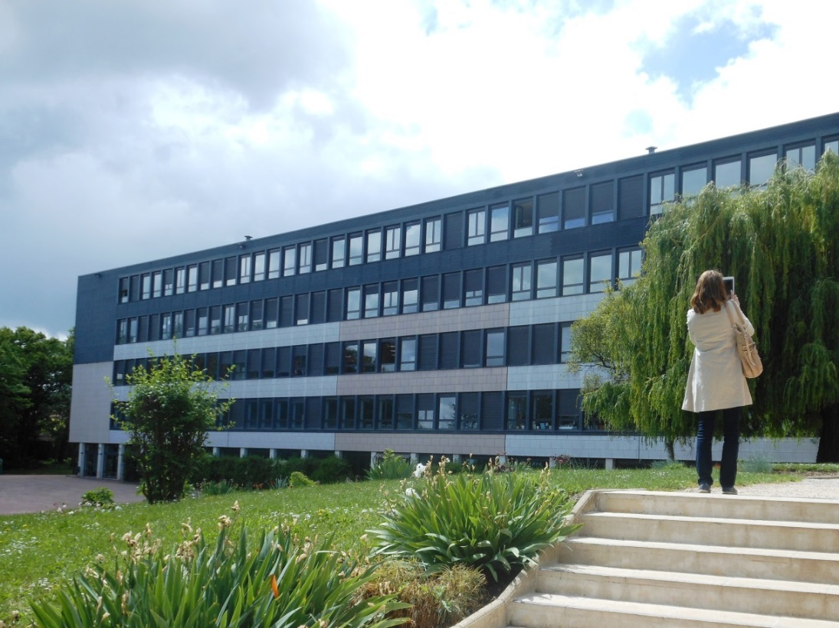
Le système scolaire français
Etablissements
Lycée d’état Stephen Liégeard (Brochon)

Slide 10
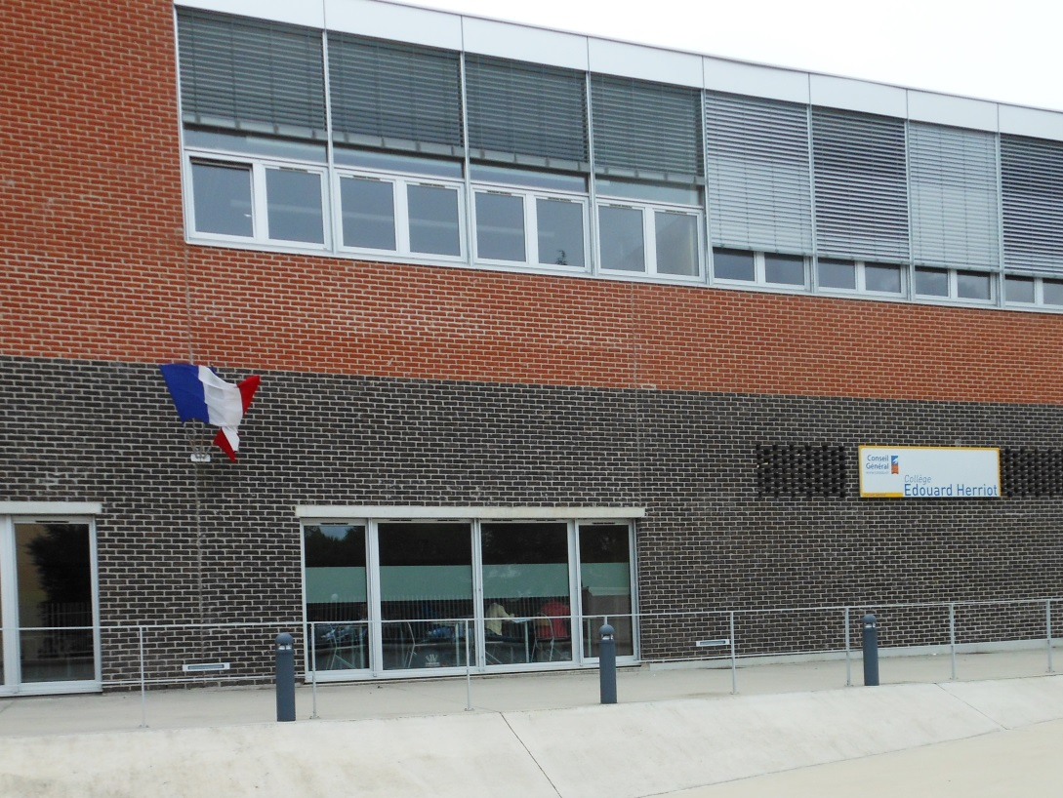
Le système scolaire français
Etablissements
L’université de Burgundy
Collège Edouard Herriot (Chenove)

Slide 11
Le système scolaire français
Collèges
Lycées
Au collège et au lycée :
Un Conseiller Principal d’Education (CPE) intervient auprès des élèves en difficulté ou à besoins particuliers.
En vue d’anticiper le décrochage scolaire :
Réunions régulières: Principal, CPE, AS, Infirmière scolaire, Professeur principal et COP, dans le souci d’une approche multifactorielle de l’analyse des situations.
Implication des familles et de l’élève.
Autres actions concrètes : aide aux devoirs, stage dans des lycées professionnel, fiche de liaison entre années, tutorat d’un prof,…

Slide 12
Le système scolaire français
Unif
A l’université :
Typologie des décrocheurs :
« Les Faux » :
les étudiants fictifs, pendant 2 ans (bourse et couverture sociale)
les étudiants en attente (projet professionnel précis, en attente d’un concours)
les étudiants qui le subissent (maladies, problèmes familiaux, grossesse,…)  quittent le système = majorité des décrocheurs
« Les Vrais »
Les étudiants manquant de maturité (difficultés à se gérer)
Les étudiants manquant de méthode (beaucoup d’efforts pour peu de résultats)

Slide 13
Le système scolaire français
Unif
Prévention : lien avec lycée (forum, portes ouvertes, témoignages,…)
Remèdes : tutorat (imposé)
Plan « réussir en licence » : projet d’établissement (actions sur les conditions d’apprentissage)
Entretien avec le chargé du département : analyse des difficultés et proposition d’aide (stage de découverte, info services extérieurs ex. : MiLo)
Entretien individuel avec le COP

Slide 14
Service externe : Le dispositif de remédiation éducative – Sas
SAS
Financé par le conseil général (protection de l’enfance)
Partenaire de l’éducation nationale
Public : jeunes entre 12 et 18 ans en décrochage scolaire et qui ne trouvent pas leur place et jeunes non francophones
Accueil de +/- 30 jeunes pour 11 professionnels (direction, instit, éducateurs spécialisés, psychologue, psychiatre, …).
Ouvert 4 jours/semaine

Slide 15
Service externe : Le dispositif de remédiation éducative – Sas
SAS
Objectifs :
Rétablir du mieux-être (effet thérapeutique)
Se réconcilier avec les apprentissages, et avec les autres (adultes et pairs)
Expérimenter le monde professionnel
Admission :
avec l’accord du jeune et de sa famille
Pour maximum 1 année scolaire (souvent 6 mois) reconductible
Temps plein de jour, temps partiel (+ école) ou temps aménagé (15 ans)

Slide 16
Service externe : Le dispositif de remédiation éducative – Sas
SAS
Emploi du temps :
Ateliers d’expression et de créativité (musique, esthétique, art, sport, technique,…), cours (classes de 3 élèves), stages, entretien individuel,
Réinsertion :
50 % de réussite vers de l’enseignement en alternance. Les autres partent vers d’autres structures (hôpital, justice,…).

Slide 17
Service externe : Mission Locale (MiLo)
MILO
Public :
Jeunes de 16 à 25 ans déscolarisés, en recherche d’emploi ou exerçant une activité salariée. Suivi individualisé et non contraignant
Missions :
Accueil
Orientation : Développement d’un projet personnel et professionnel (bilan de compétence, atelier d’aide à l’orientation, identification des métiers qui leur correspond,…)

Slide 18
Service externe : Mission Locale (MiLo)
MILO
Formation : Préparation à la formation qualifiante, acquisition des savoirs de base, alphabétisation,…
Insertion professionnelle et recherche d’emploi ( offre, lien avec employeur, contrat, immersion en entreprise…)
Vie sociale : Démarches concernant le logement, la mobilité, les aides financières, les loisirs, la santé,…
But :
Eviter l’exclusion

Slide 19
Merci pour votre attention…

